Slide 1
ДИГИТАЛНИ ПУБЛИЧНИ УСЛУГИ
Тема 5: Електронни услуги в НОИ

Slide 2
КАКВО ДА ОЧАКВАТЕ ОТ ТАЗИ ТЕМА?
В края на темата, обучаемите би следвало да са придобили:
Знания:
Разбиране за основните услуги, предоставяни от НОИ.
Умения:
Умение за регистриране, изпълнение на основни услуги, предоставяни от НОИ.
Нагласи:
Разпознава предимствата и има положителна нагласа да използва електронни услуги на НОИ.
Ще научите:
какви услуги предлага порталът чрез различните начини за идентификация
как са представени услугите в портала

Slide 3
ОБЩА ИНФОРМАЦИЯ ЗА НОИ
Национален осигурителен институт (НОИ)
Основните задача на НОИ са:
Основните функции на НОИ са:
е публична институция, която управлява държавното обществено осигуряване в Република България
администрира задължителното осигуряване за общо заболяване и майчинство, безработица, трудова злополука и професионално заболяване, инвалидност, старост и смърт
прилагане на правилата за координиране на схемите за социална сигурност и международните договори в областта на социалното осигуряване по отношение на паричните обезщетения за болест, майчинство и помощите при смърт; паричните обезщетения за безработица; пенсиите за старост, инвалидност и наследствените пенсии

Slide 4
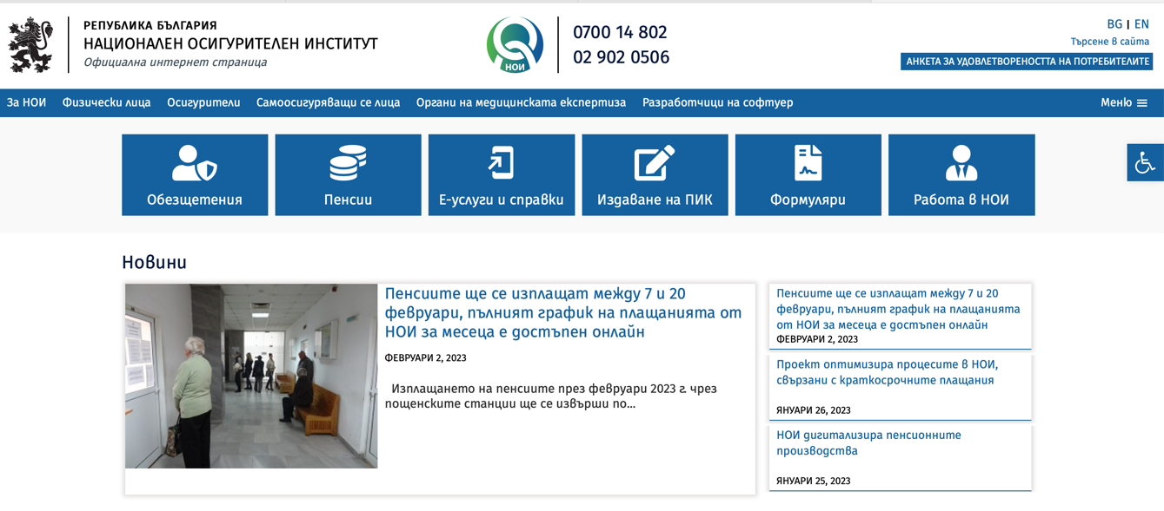
Официален уеб сайт на НОИ
Уеб сайтът на НОИ е достъпен на адресите: https://noi.bg. Сайтът е в процес на миграция към модерни технологии за предоставяне на портал за електронни публични услуги.

Slide 5
ЕЛЕКТРОННИ УСЛУГИ НА НОИ, В ЗАВИСИМОСТ ОТ НАЧИНА НА ДОСТЪП
Услуги на свободен достъп
Услуги, предоставяни срещу ЕГН и ПИК на НОИ
Услуги, предоставяни срещу ЕГН и ПИК на НАП

Slide 6
ЕЛЕКТРОННИ УСЛУГИ НА НАП, В ЗАВИСИМОСТ ОТ НАЧИНА НА ДОСТЪП
Формат на представяне на услугите на НАП в следващите слайдове
Интерактивно наименование на услугата в системата.

Slide 7
Услуги на свободен достъп
Справка за прекратени осигурители без правоприемник с предадени в НОИ разплащателни ведомости
Преизчисляване на стаж към трета категория труд
Избор на най-добър 36-месечен период преди 01.01.1997 г. за изчисляване на индивидуален коефициент на пенсия
Изчисляване на периоди с право на обезщетение за временна неработоспособност, бременност и раждане по болнични листове и заявления-декларации

Slide 8
Услуги, предоставяни срещу ЕГН и ПИК на НАП¹
Справка за социално осигуряване - актуално състояние
Изплатени/Върнати/Удържани парични обезщетения по ПОБ
Проследяване на решения по жалби
Справка за регистрирани заявления за отпускане на ПОБ
Справка за изплатени Парични обезщетения и помощи от ДОО чрез НОИ-актуално състояние
Справка за актуално състояние на пенсионер
Тези справки са достъпни на адрес: https://pic.nssi.bg/egn/

Slide 9
Често търсени услуги, предоставяни срещу ЕГН и ПИК на НОИ
Изчисляване на прогнозна пенсия
Изчисляване на прогнозен размер на парично обезщетение за бременност и раждане
Справка за статус на социално осигуряване
Справка за осигурителен стаж и доход при пенсиониране
Справка за подадени декларации за социално осигуряване за осигурено лице за периоди след 2004 г.
Справка по ЕГН за постъпили данни от издадени болнични листове в Електронния регистър на болничните листове
Справка за изплатени парични обезщетения и помощи от ДОО чрез НОИ по ЕГН

Slide 10
Често търсени услуги, предоставяни срещу ЕГН и ПИК на НОИ
Справка за представени в НОИ документи и изплатени обезщетения и помощи от ДОО
Въвеждане/промяна на координати за получаване на съобщения от НОИ за изплатени парични обезщетения и помощи от ДОО
Справка за изплатени парични обезщетения за безработица
Справка за регистрирани заявления за отпускане на парични обезщетения за безработица
Актуално състояние на изплащаните пенсии и добавки по ЕГН и ПИК
Справка за издадени пенсионни разпореждания по ЕГН и ПИК

Slide 11
Групи административни услуги, предоставяни срещу ЕГН и ПИК на НОИ
е-Пенсии
е-Парични обезщетения за безработица
е-Парични обезщетения и помощи
е-Трудови злополуки и професионална болест
е-Осигурителен архив
Издаване на осигурителна книжка
Заявления, въпроси, сигнали и жалби
Административни услуги ЕРМД (Европейски регламенти и международни договори)

Slide 12
Групи административни услуги, предоставяни срещу ЕГН и ПИК на НОИ
С въвеждането на услугите от последния слайд, стана възможно цялата процедура по пенсионирането на дадено физическо лице да бъде осъществена изцяло в електронна среда, като не е необходимо да се посещава офис на НОИ.

Slide 13
СИСТЕМА НА УСЛУГИТЕ НА НОИ
цел на услугата
правно основание
характеристика
описание на процедурата
Представяне на услугите в системата:
Системата на услугите така е разработена, че:
първо избираме конкретна услуга
след това можем да прегледаме описанието й
Това описание е достатъчно изчерпателно и клиентът на системата знае на коя стъпка какво да очаква.
В тази част на системата е допустимо и използването на КЕП, за разлика от справките чрез сертификати.

Slide 14
СИСТЕМА НА УСЛУГИТЕ НА НОИ
компетентен орган
заявител
начин на подаване на заявлението
документи
такса и заплащане на услугата
получаване на резултата от услугата
вътрешен ход на услугата
резултат от услугата
Описание на процедурата

Slide 15
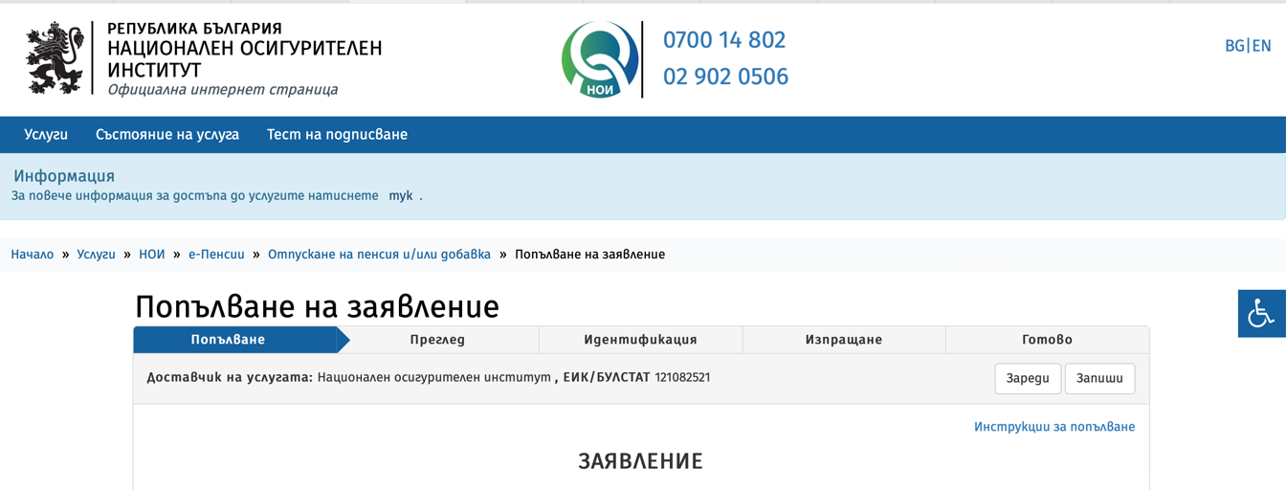
Пример за стъпките при подаване на заявление

Slide 16

ДИГИТАЛНИ ПУБЛИЧНИ УСЛУГИ
Тема 5: Електронни услуги в НОИ

